Slide 1

VY_32_INOVACE_08_Přírodověda_
5.ročník_
09_Smyslová soustava
Autor : Ing.Hana Martínková, ZŠ a MŠ Hazlov
Období vytvoření : leden 2012

Slide 2
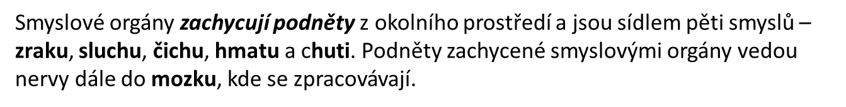
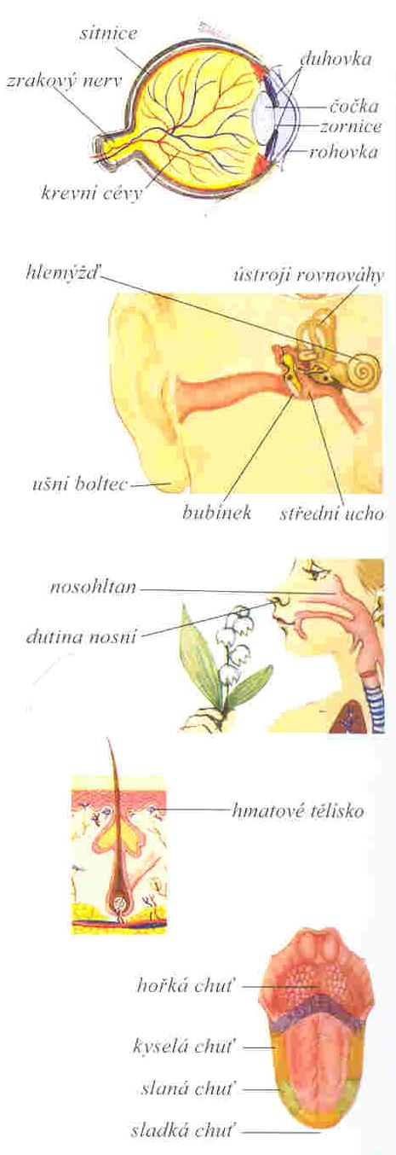
Smyslová soustava
NA ZAMYŠLENÍ :
Proč chráníme svoje smyslové orgány před poškozením?
Jakým způsobem pečuješ o své smyslové orgány ty sám?
ŘEŠENÍ:
Smyslové orgány nám umožňují prostřednictvím smyslů vnímat a poznávat okolní prostředí.

Slide 3
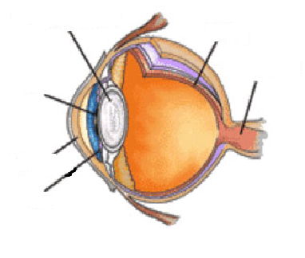
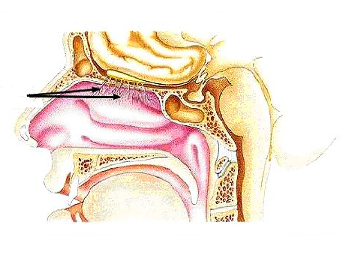
Zkus popsat části jednotlivých smyslových orgánů
1.
1.
2.
2.
3.
6.
3.
4.
5.
5.
4.
6.
7.
8.
7.
9.
8.
dutina nosní
9.
nosohltan
8.
rohovka
5.
9.
duhovka
6.
čichové nervy
7.
4.
zrakový nerv
3.
zornice
sítnice
2.
oční čočka
1.

Slide 4
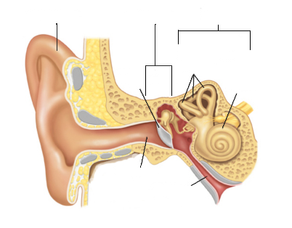
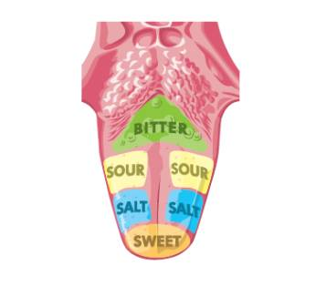
5.
hlemýžď
6.
1.
vnější ucho
2.
1.
4.
2.
3.
3.
5.
6.
4.
5.
6.
8.
7.
7.
4.
8.
sladká chuť
13.
vnitřní ucho
9.
10.
9.
1.
11.
kyselá chuť
vnější ucho
12.
10.
13.
11.
11.
12.
hořká chuť
Eustachova trubice
10.
sluchovod
8.
13.
7.
chuťové pohárky
slaná chuť
12.
střední ucho
2.
9.
bubínek
3.

Slide 5
Kviz.Ověř si své znalosti.Zakroužkuj správnou odpověď a,b,c.
Vlákna, která vedou zprávy do mozku | a) nervy | b) žíly | c) svaly
Svazek nervů procházející páteří | a) tepna | b) mícha | c) chrupavka
Částí nervové soustavy je | a) hlava | b) mozek | c) tepna
Řídící centrum celého těla je uloženo v | a) míše | b) kostře | c) mozku
Nejvíce podnětů vnímáme | a) sluchem | b) zrakem | c) čichem
Vady oka se nazývají | a) krátkozrakost | b) slepota | c) šilhavost
Slepce na ulici poznáte podle | a) bílé hole | b) pásky na očích | c) velkého psa
Slepí lidé čtou pomocí písma | a) číselného | b) klínového | c) Brayllova
Hluchoněmí lide se dorozumívají | a) posunky | b) znakovou řečí | c) skřeky
Sluch může nejvíc poškodit | a) smích | b) pláč | c) hluk
Nabízím ti čtyři možná řešení, jedno z nich je správně – klikni myší
1c,2 b,3b,4a,5b,6b,7a,8c,9a,10c
1a,2 b,3b,4c,5b,6a,7a,8c,9b,10c
1a,2 a,3b,4c,5c,6a,7a,8b,9b,10c
1a,2 b,3b,4c,5a,6a,7c,8c,9b,10c

Slide 6

VÝBORNĚ !!!
VŠECHNY ODPOVĚDI JSI ZVOLIL SPRÁVNĚ.
Pokračuj k dalšímu úkolu.

Slide 7

CHYBIČKA SE VLOUDILA.
Klikni na obrázek a zkus to ještě jednou.

Slide 8
Na závěr křížovka
 |  |  |  |  | s
 |  |  |  | h
 | b
 |  |  |  |  | s
 | B
 |  |  |  | b
 | r
h
 |  |  |  |  | -
 |  | i
 |  | ú
 |  |  | o | r | g | á | n
 |  | p
 |  |  | v
 |  | j
ve vnitřním uchu je uloženo centrum ….
pomocí kterého smyslu slepci čtou své písmo
červené, zelené, modré ….
světlo dopadá na … oka
jak se nazývá slepecké písmo
vnější ucho zachycuje zvuky ušním …
povrchová část oka
prostředí, kde žijeme by mělo být co nejméně …
asi 85% … přichází do mozku prostřednictvím zraku
ve vnitřním uchu je uloženo centrum sluchu a … rovnováhy
sídlem chuti jsou chuťové …
čichové buňky nám umožňují rozeznávat pachy a …
… je sídlem chuti

Slide 9
Řešení křížovky, tajenka = smyslové orgány
 |  |  |  |  | s | l | u | c | h | u
 |  |  |  | h | m | a | t | u
 | b | a | r | v | y
 |  |  |  |  | s | í | t | n | i | c | i
 | B | r | a | y | l | l | o | v | o
 |  |  |  | b | o | l | t | c | e | m
 | r | o | h | o | v | k | a
h | l | u | č | n | é
 |  | i | n | f | o | r | m | a | c | í
 |  | ú | s | t | r | o | j | í
 |  |  | o | r | g | á | n
 |  | p | o | h | á | r | k | y
 |  |  | v | ů | n | ě
 |  | j | a | z | y | k

Slide 10
Metodický list
Tento digitální učební materiál je určen pro předmět Přírodověda, 5.ročník, oblast Lidské tělo.
Opakuje a procvičuje základní znalosti o smyslových orgánech.
Je vhodný pro práci s interaktivní tabulí a popisovačem.
Snímek č.2 : žáci si nejprve podle obrázku připomenou a zopakují smyslové orgány, jejich jednotlivé části; kliknutím myší se zobrazí otázky k zamyšlení , dalším klikem se objeví správná odpověď na první otázku, druhá je určena k diskusi.
Snímek č.3 a 4: zde si žáci procvičí jednotlivé části oka, ucha, nosu a jazyka s nápovědou; záleží na učiteli, zdali si prověří znalosti ústně nebo žáci napíší své odpovědi na tabuli; klikem myši se opět zobrazí správné odpovědi.
Snímek č.5 : žáci hledají správné odpovědi na otázky v kvízu, jsou jim nabídnuty čtyři možné kombinace odpovědí, jedna z nich je správná; po kliknutí na zvolenou odpověď se ukáže, je-li správná či nikoli.
Snímek č.8 : žáci podle nápovědy doplňují křížovku, její řešení je na snímku č.9.

Slide 11
Použitý materiál
Přírodověda 5; učebnice pro 5.ročník základní školy Člověk a jeho svět; Matyášek, Štiková, Trna, nakl. Nová škola 2010
Soubor námětů úkolů a zajímavostí k přírodovědnému učivu pro 5.ročník; Mühlhauserová, 2004
Obr.na snímku č.2 : a)Přírodověda 5, učebnice pro 5.ročník základní školy Člověk a jeho svět, nakl. Nová škola 2012, str. 62
b)galerie klipartů PowerPoint
Obr.na snímku č.3 : www.cmis.cz/dum; http://graphics.samsclub.com/images/optical-eye-diagram1.jpg
http://lidske-smysly.wbs.cz/cich/nos.jpg
Obr.na snímku č.4 : www.cmis.cz/dum; http://www.scientificpsychic.com/workbook/ear2en.jpg
http://www.collapseboard.com/wp-content/uploads/2012/03/How-taste-is-formed.jpg
Obr.na snímku č.6 : www.cmis.cz/dum; http://buzzbo.com/cle/files/2011/09/smiley_with_thumbs_up.gif
Obr.na snímku č.7 : www.cmis.cz/dum; http://www.camaro5.com/forums/attachment.php?attachmentid=37101&d=1247114603

